Slide 1

Sveprisutno računarstvo Projekat 2
Dejan Randjelović 1543

Slide 2
Način rada
Arduino prilikom startovanja pali diode u boji Magenta
Konstantno sluša za dve ključne reči:
hello
dracarys
Ključna reč hello startuje senzor blizine
Na osnovu trenutne vrednosti senzora pale se 4 režima dioda:
vrednost senzora < 20 -> Crvena boja
vrednost senzora < 100 -> Žuta boja
vrednost senzora < 200 -> Zelena boja
vrednost senzora > 200 -> Plava boja

Slide 3
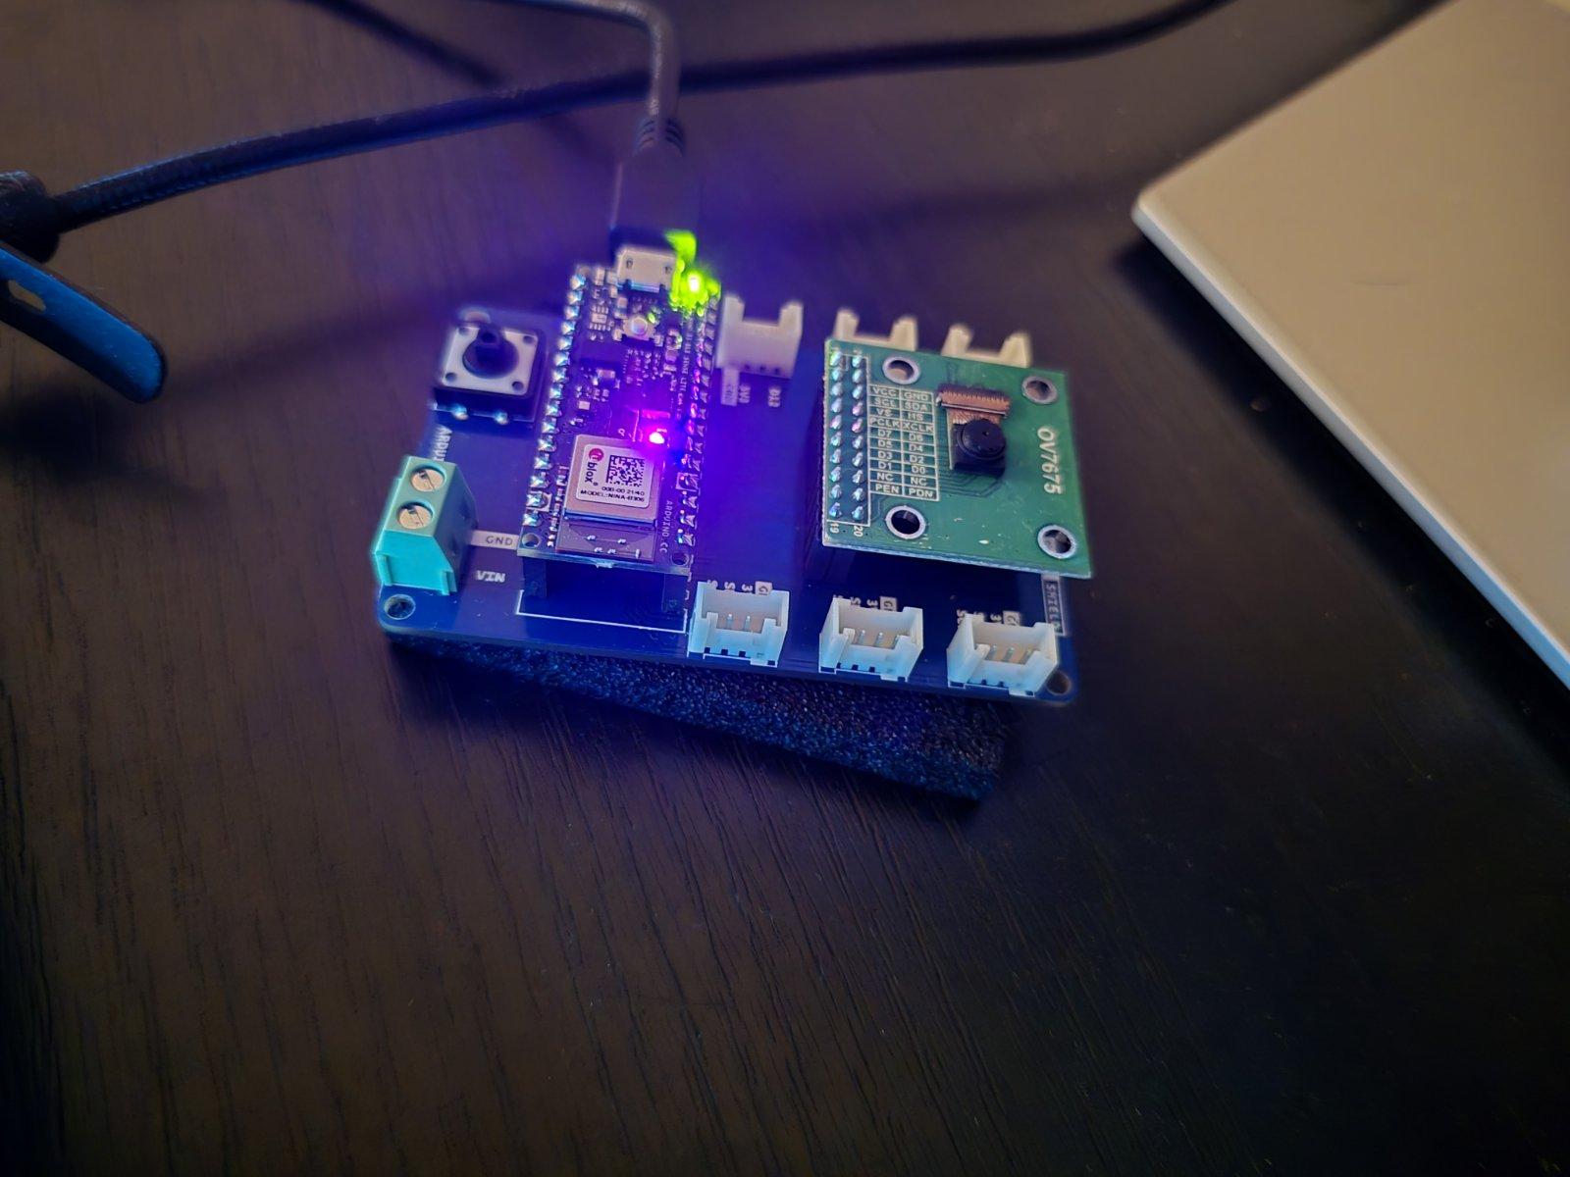
Praćenje podataka sa senzora i uključivanje odredjenih dioda se izvršava dok Arduino ne detektuje reč Dracarys
Tada se prikupljanje podataka prekida a diode se prebacuju nazad u režim Magenta

Slide 4
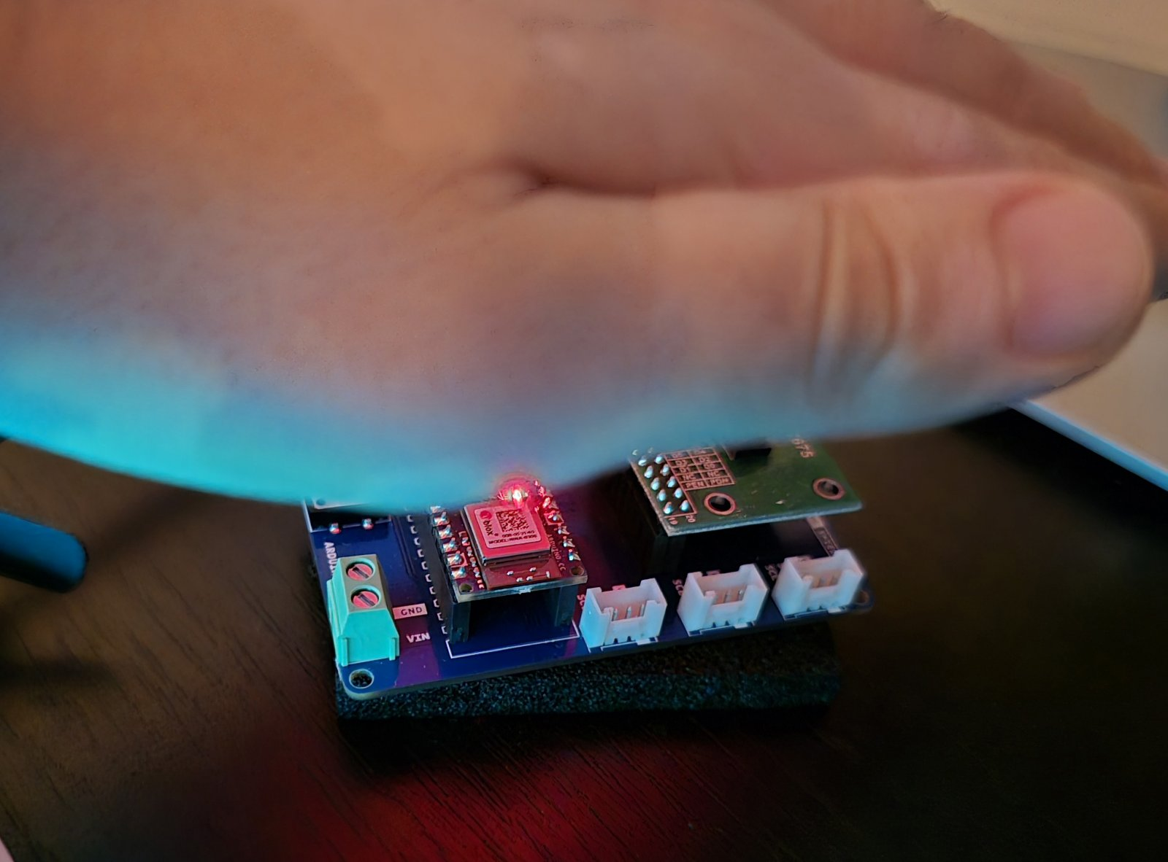
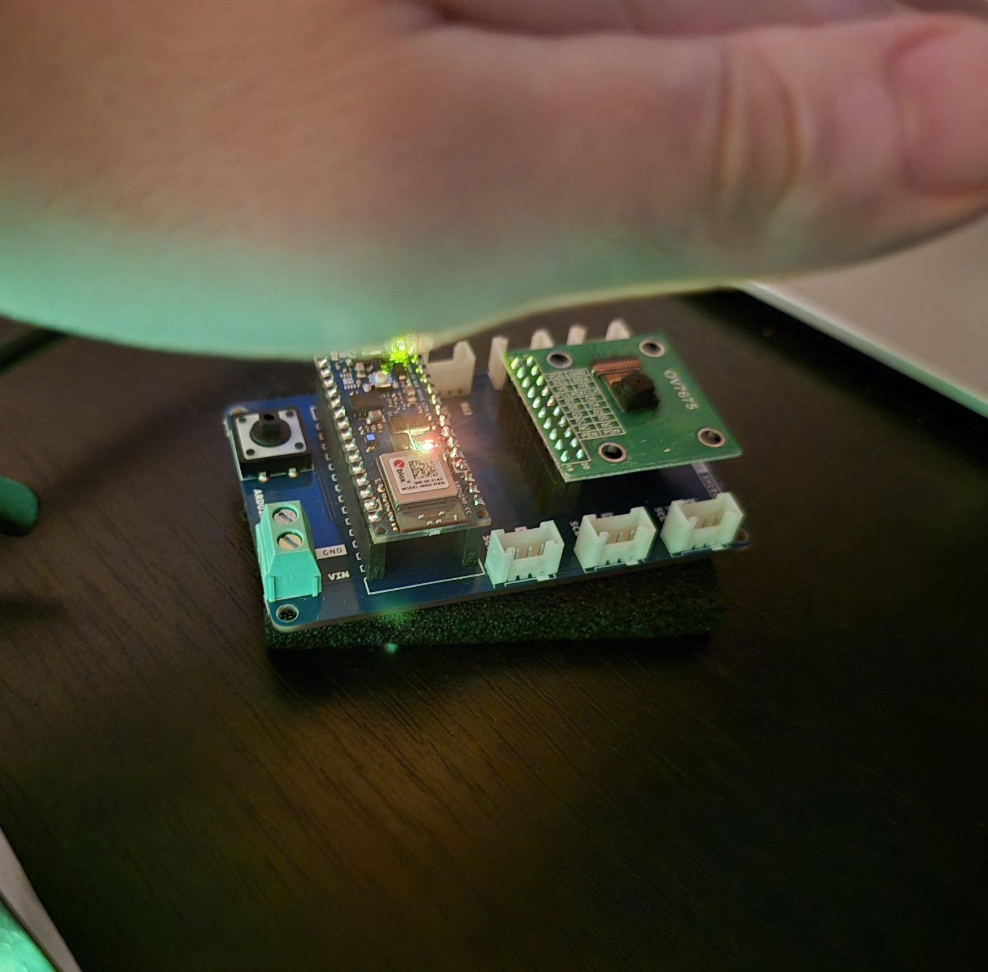
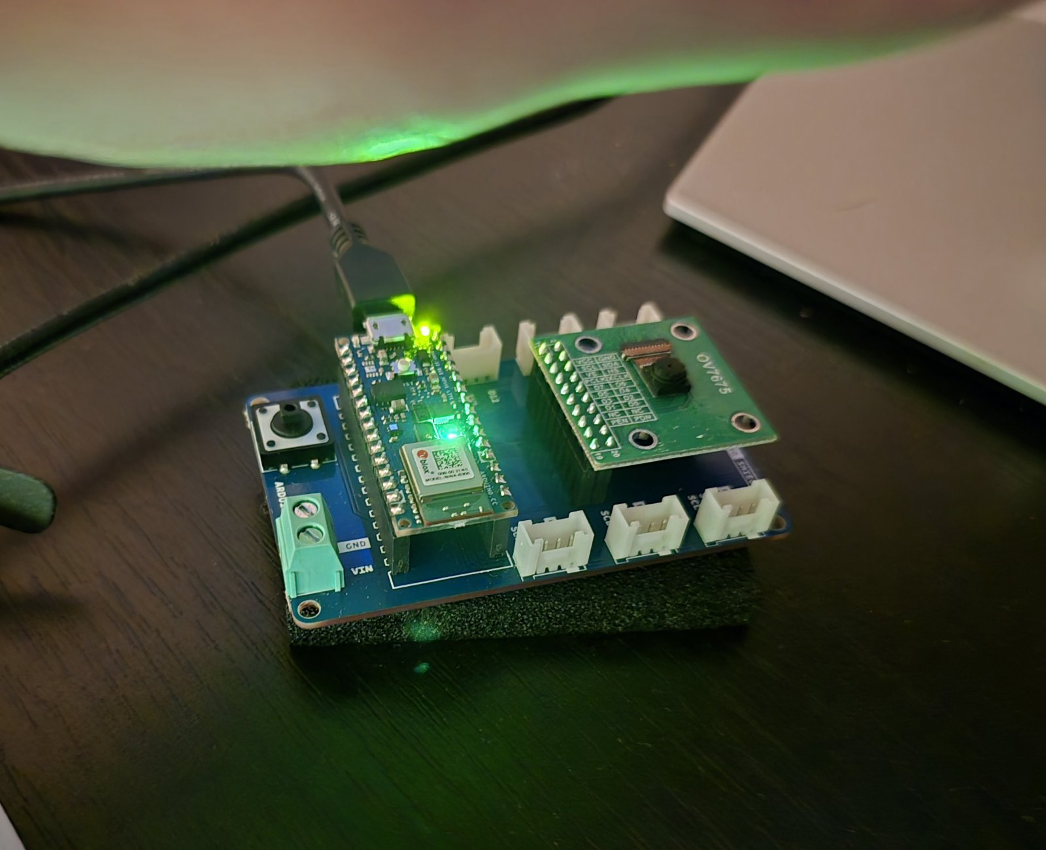
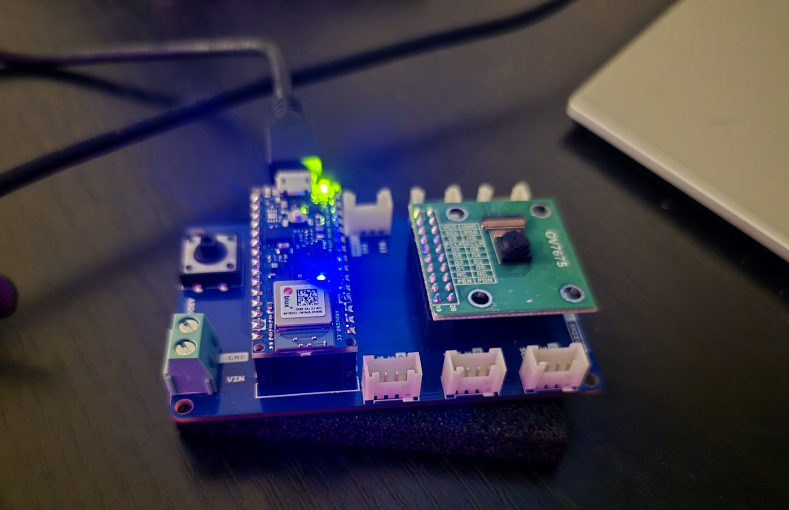

Slide 5
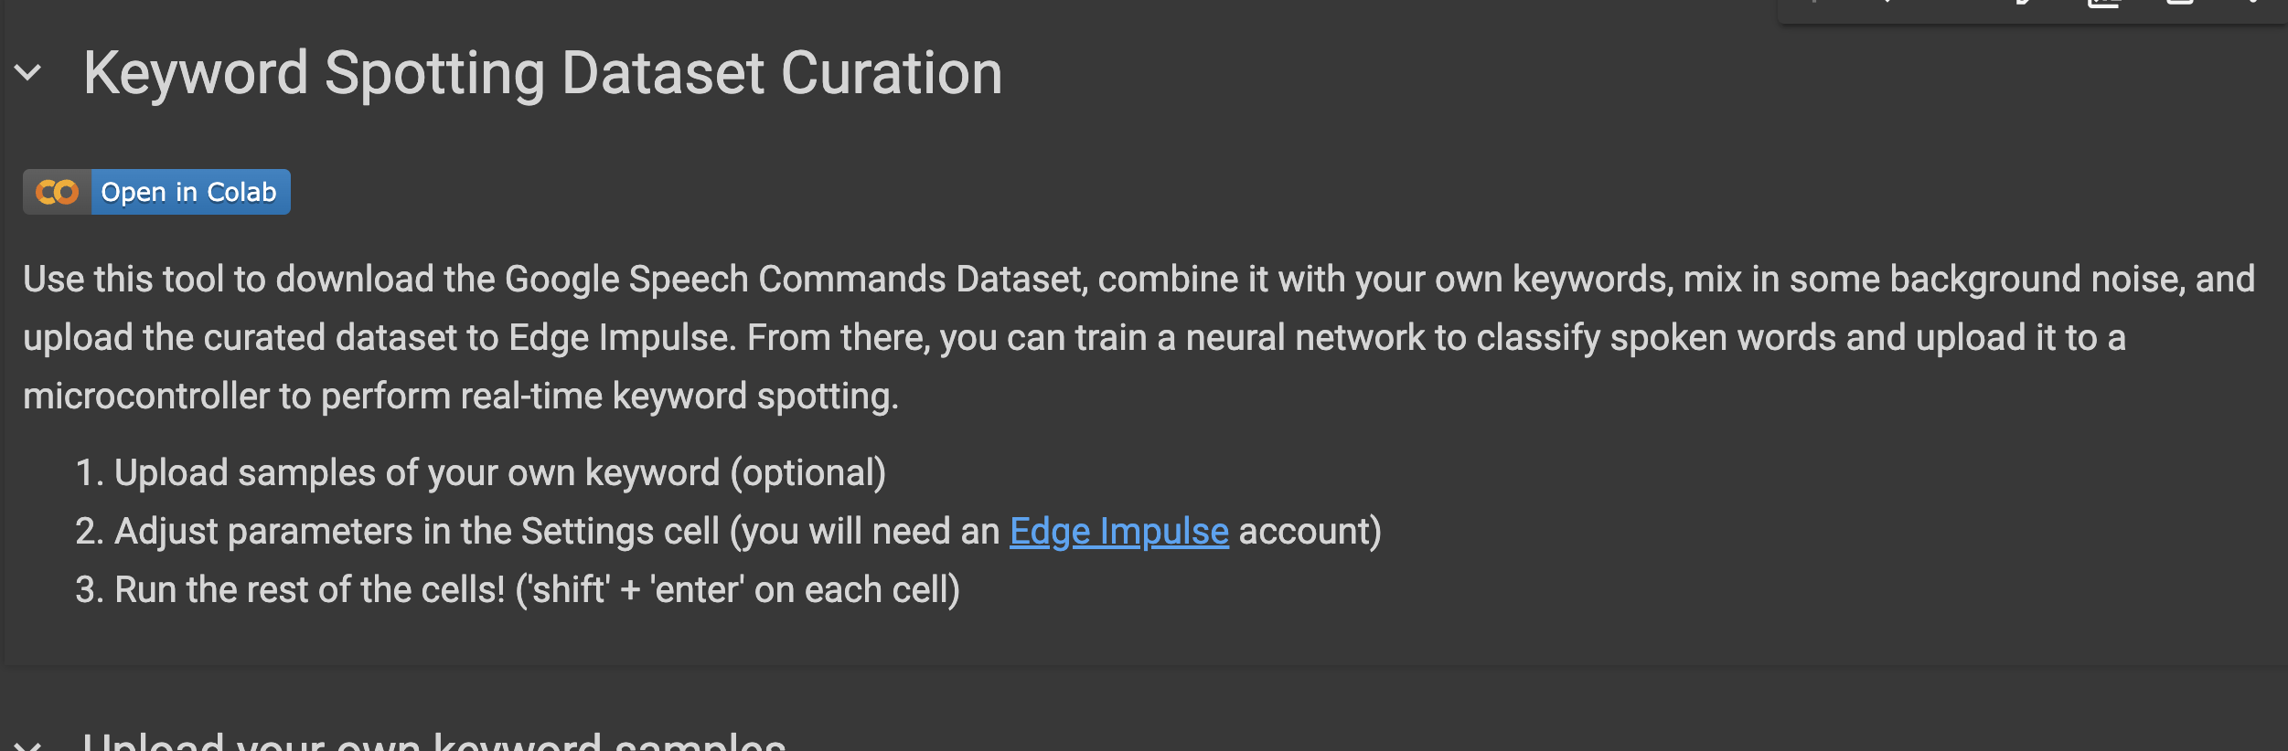
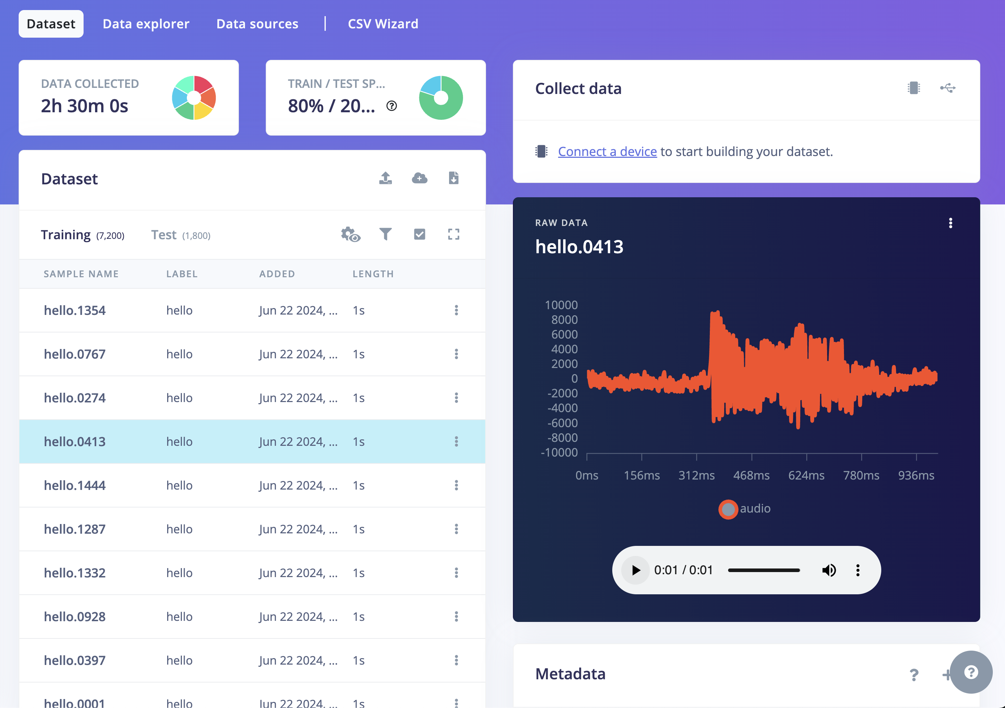
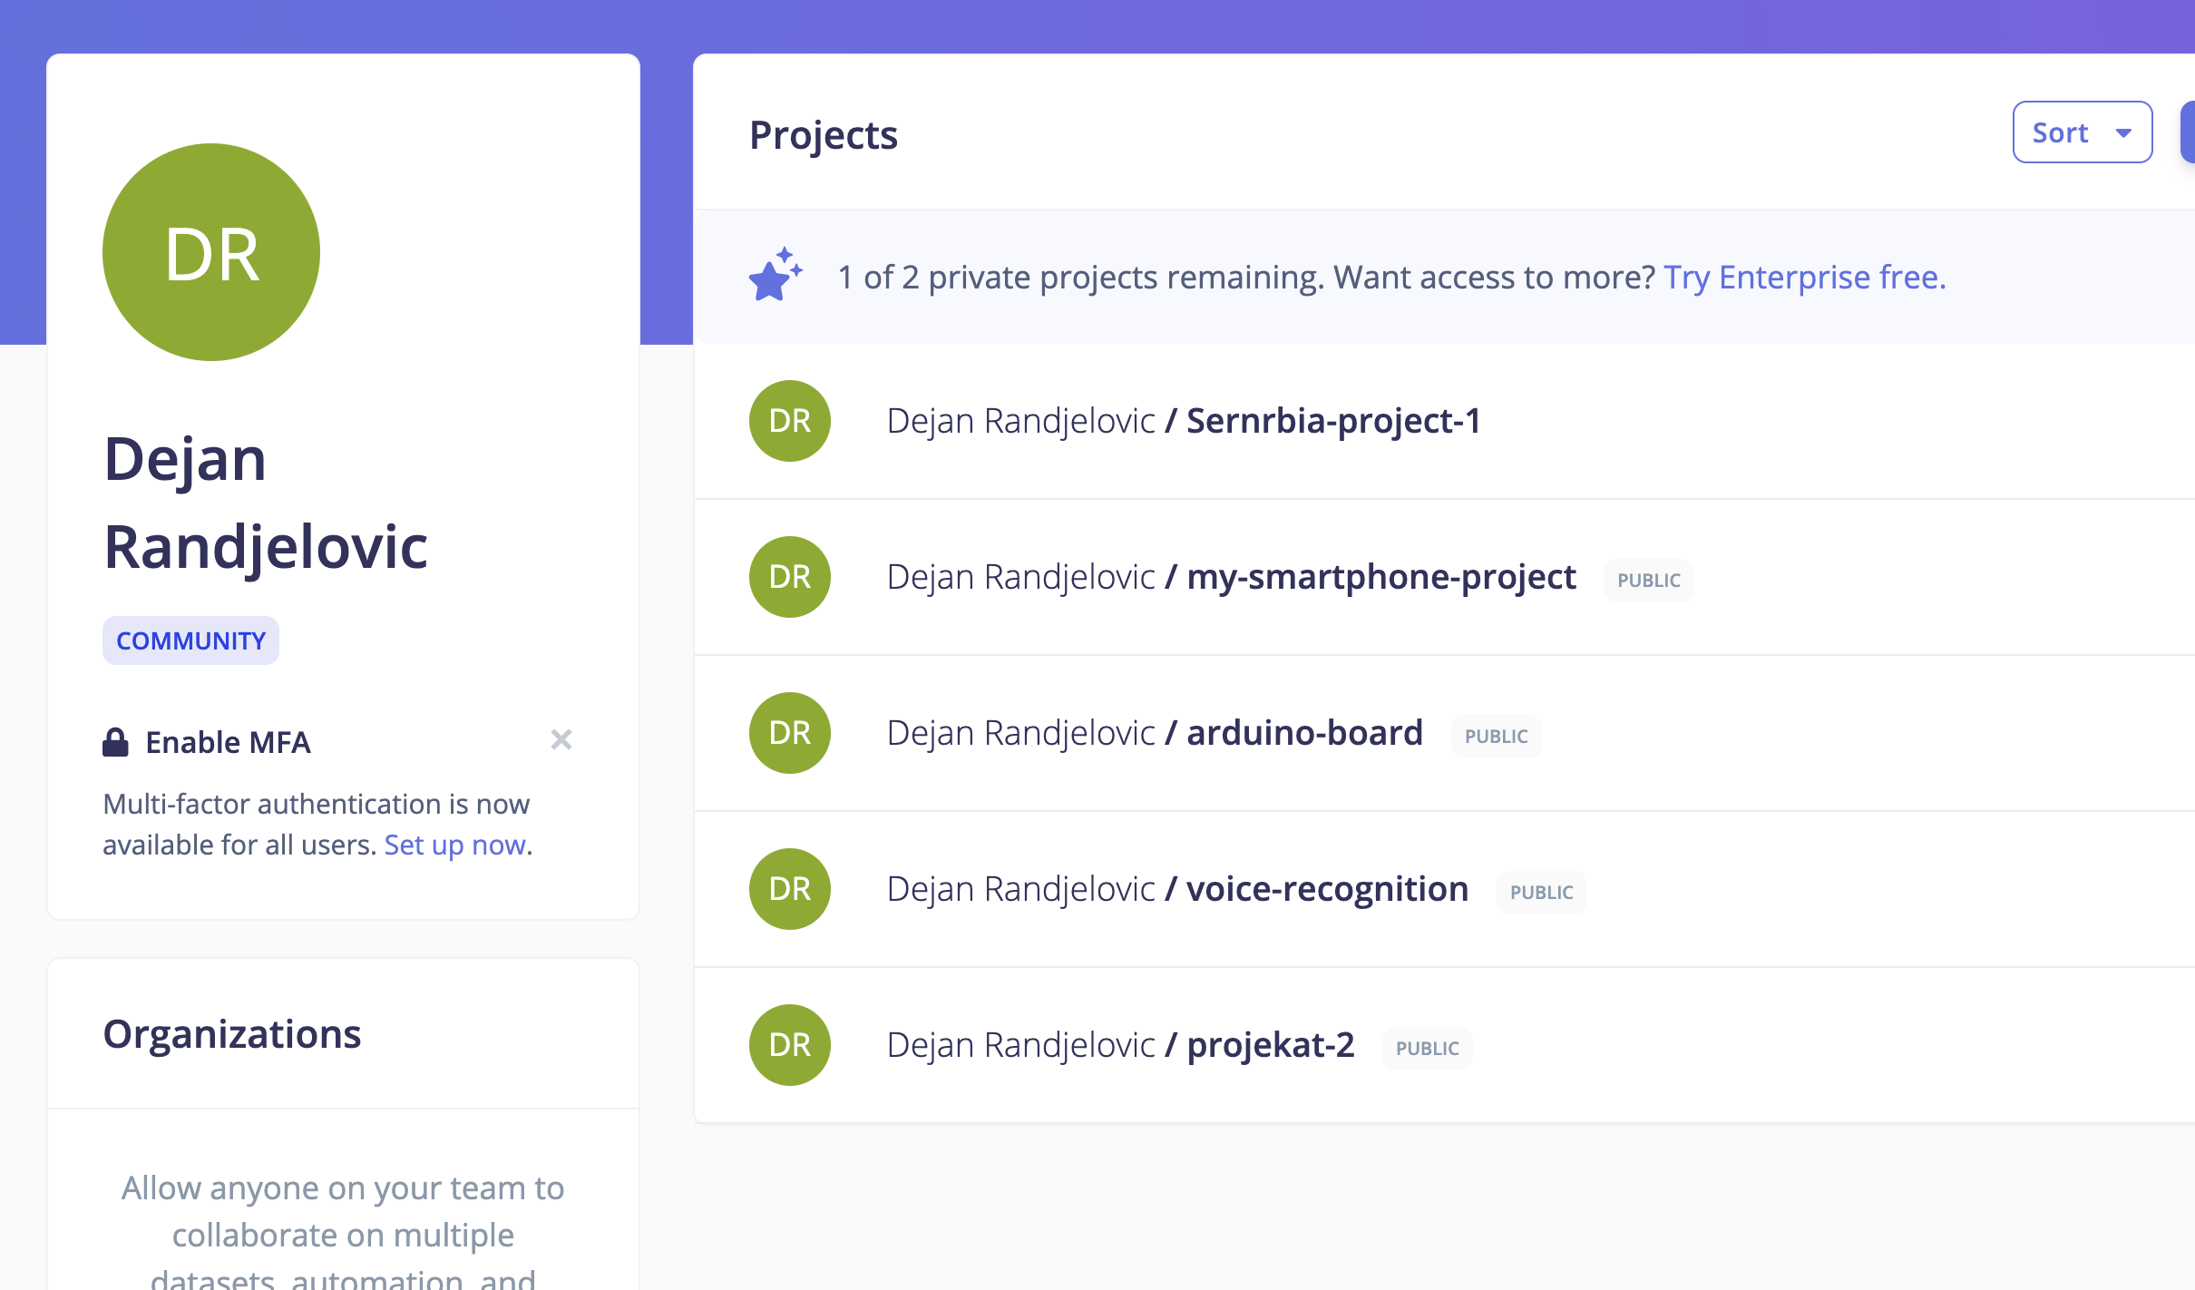
Dataset
Google speech commands dataset (https://colab.research.google.com/github/ShawnHymel/ei-keyword-spotting/blob/master/ei-audio-dataset-curation.ipynb) i snimanje mobilnim telefonom ključnih reči (po 50 puta)

Slide 6
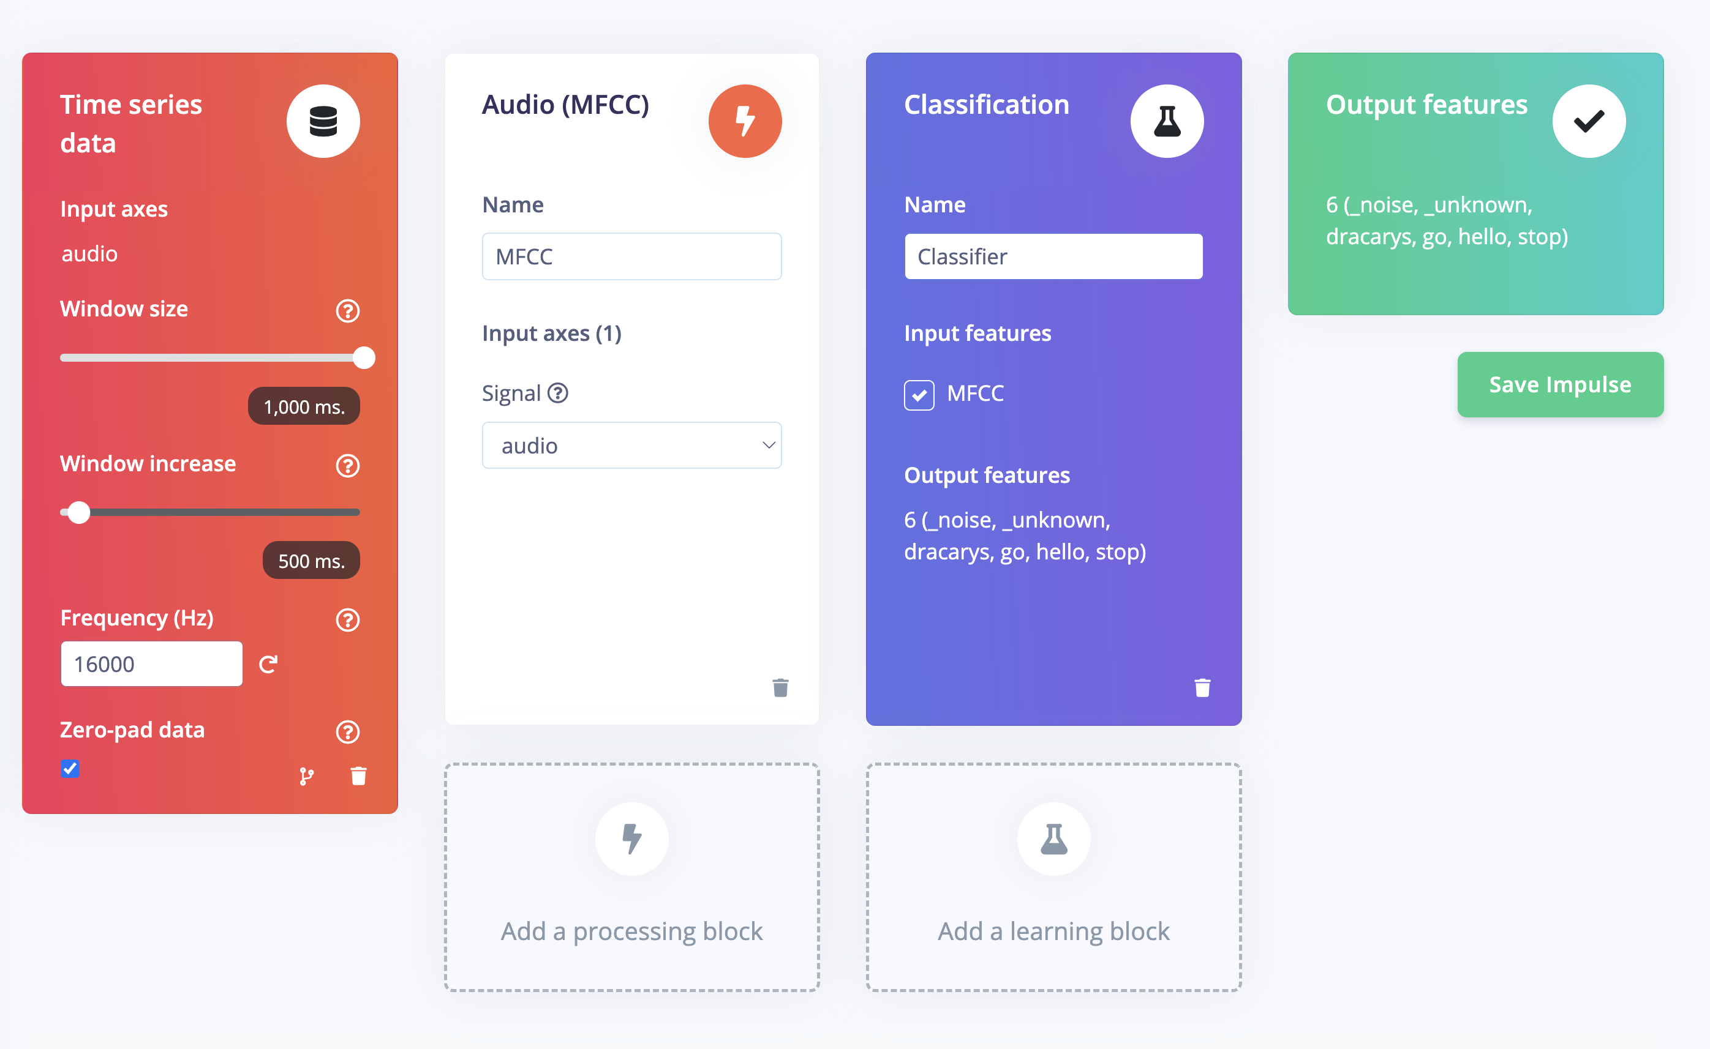
Edge impulse
Projekat voice-recognition
Processing block MFCC
Neuronska mreža (Keras)

Slide 7
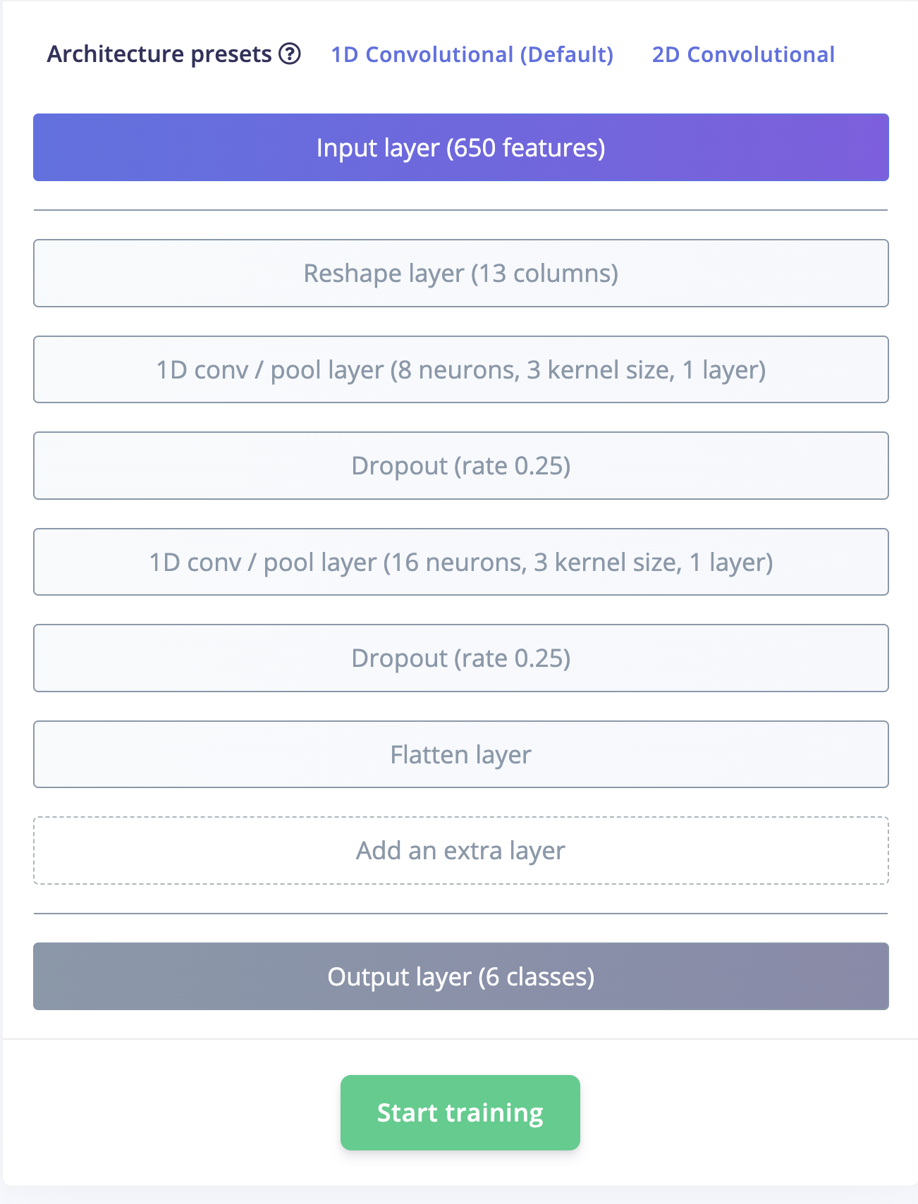
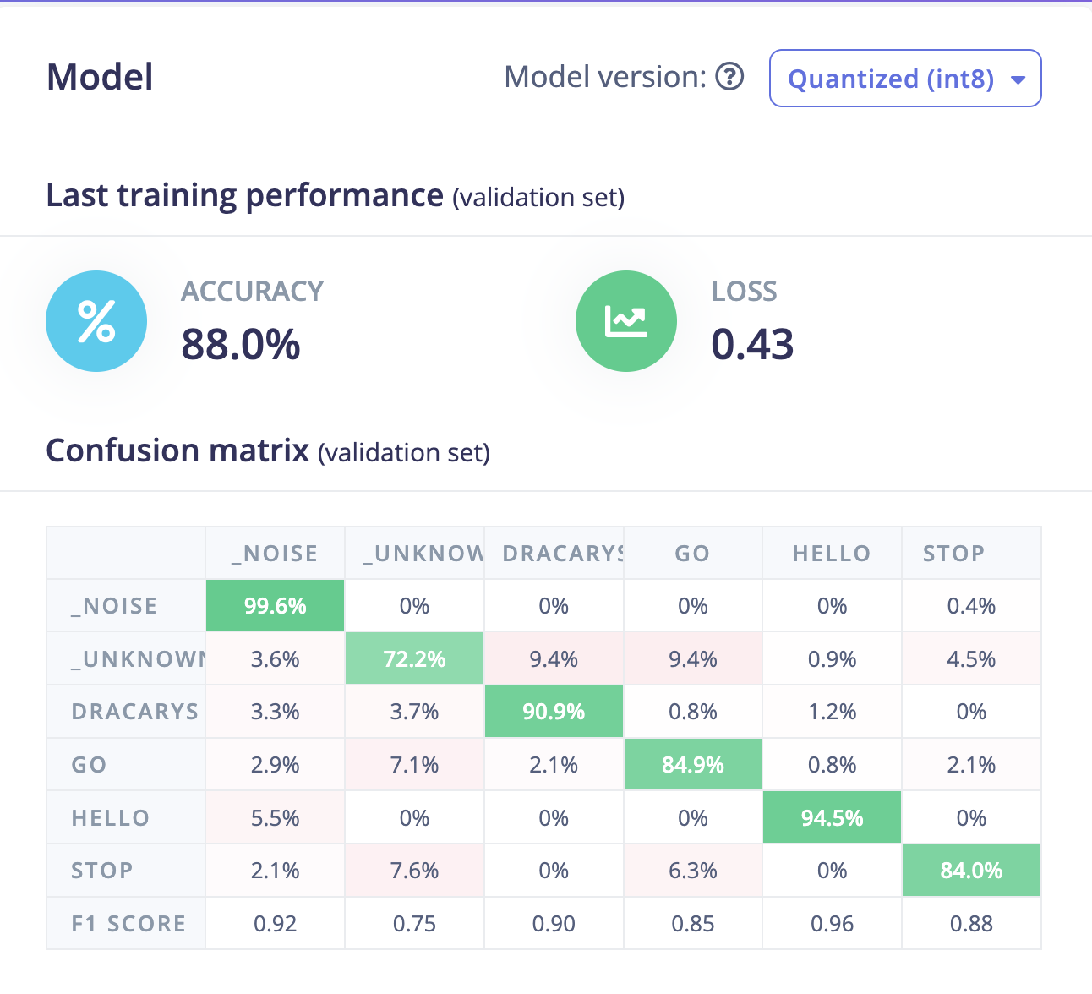
Mreža i validacija

Slide 8
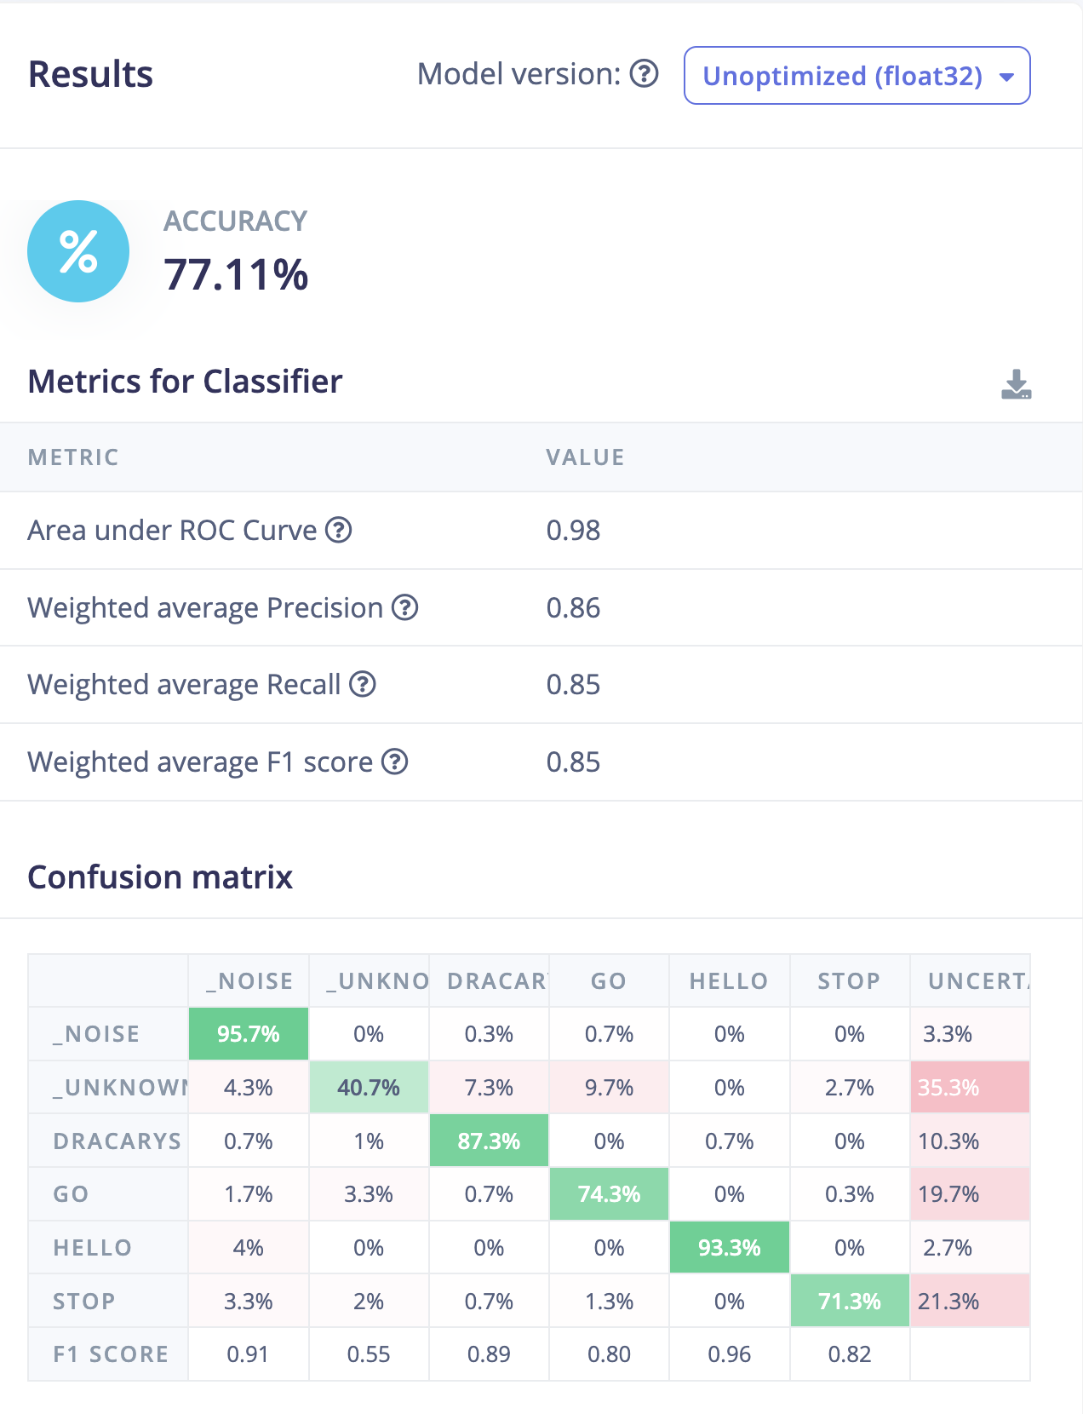
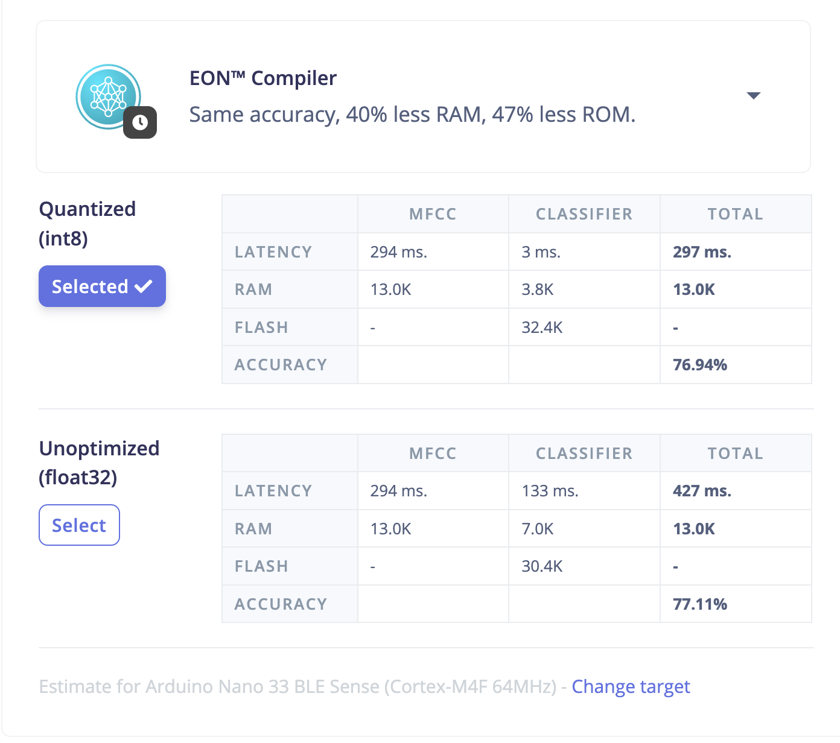
Testiranje modela i deploy

Slide 9
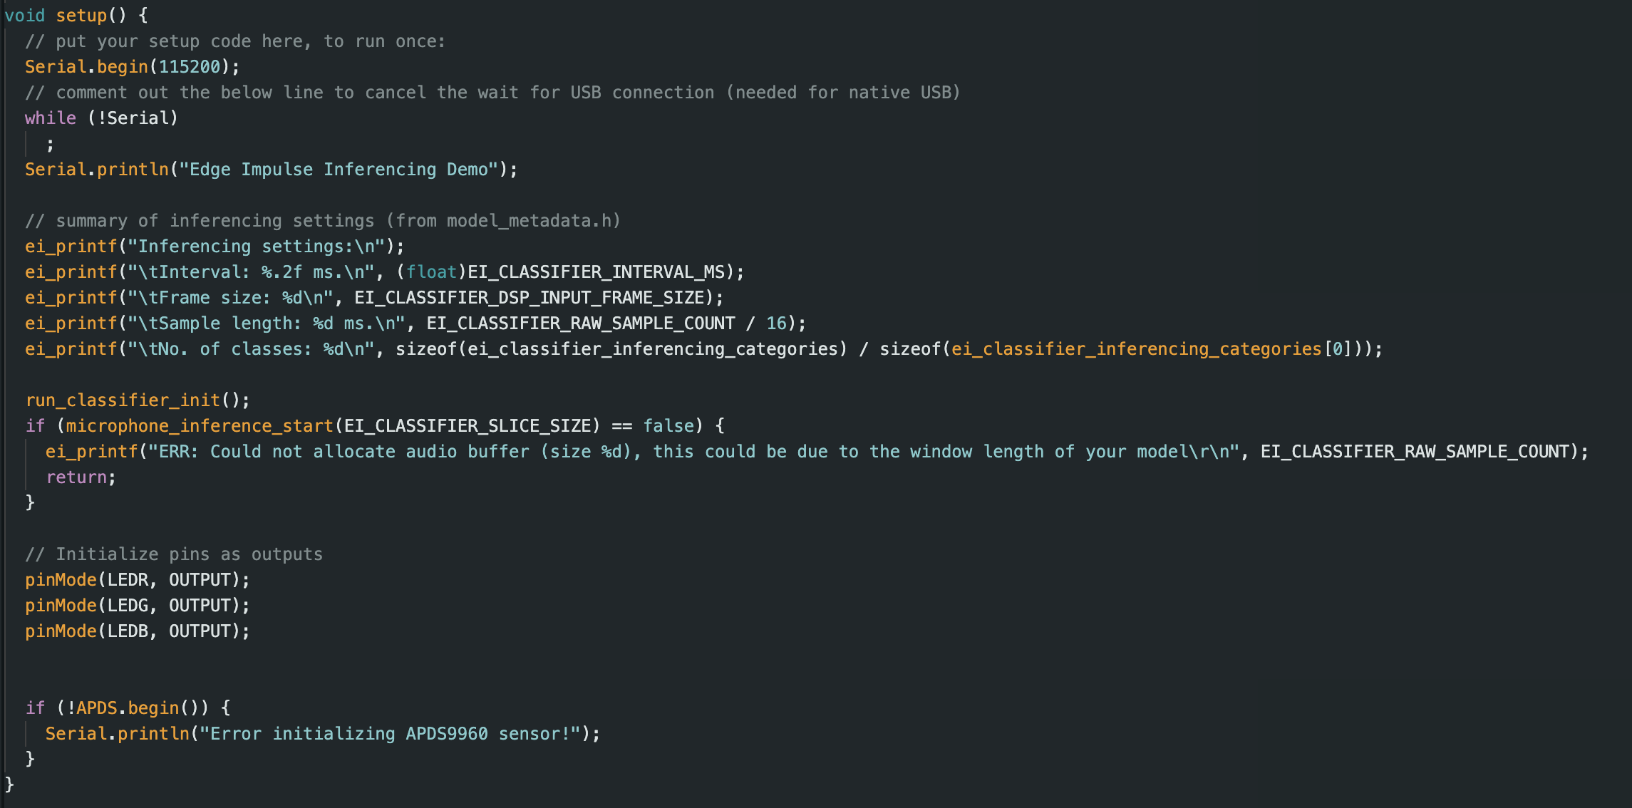
Priprema senzora

Slide 10
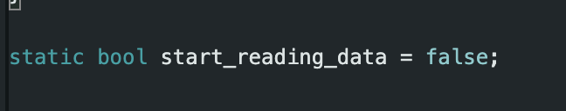
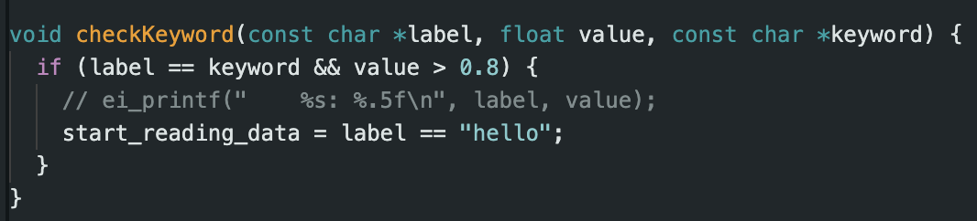
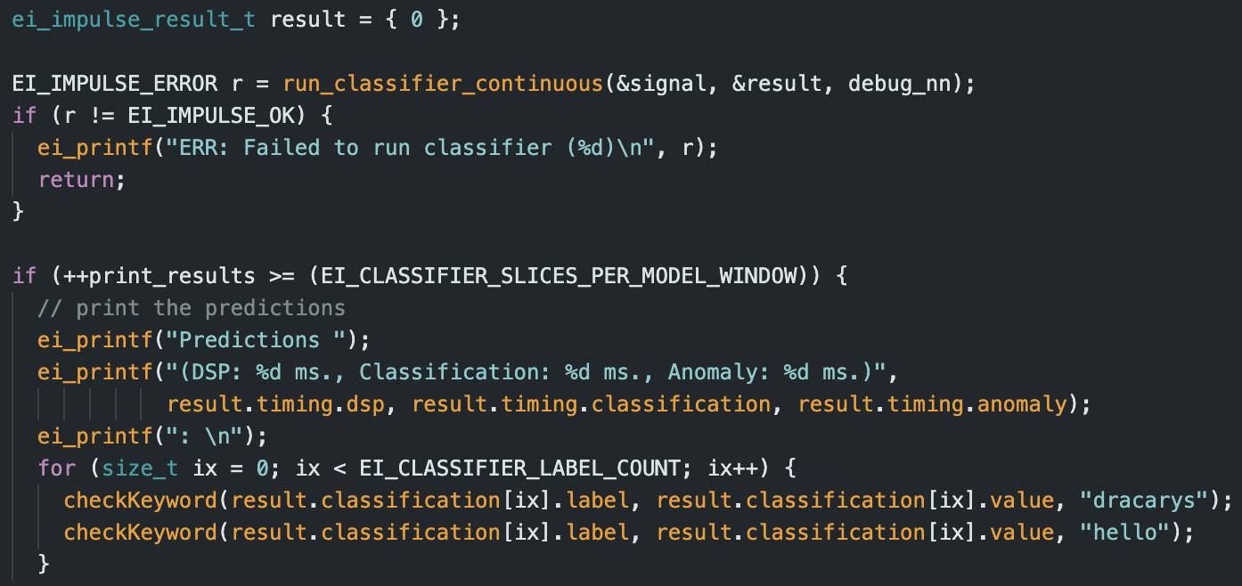
Provera ključnih reči

Slide 11
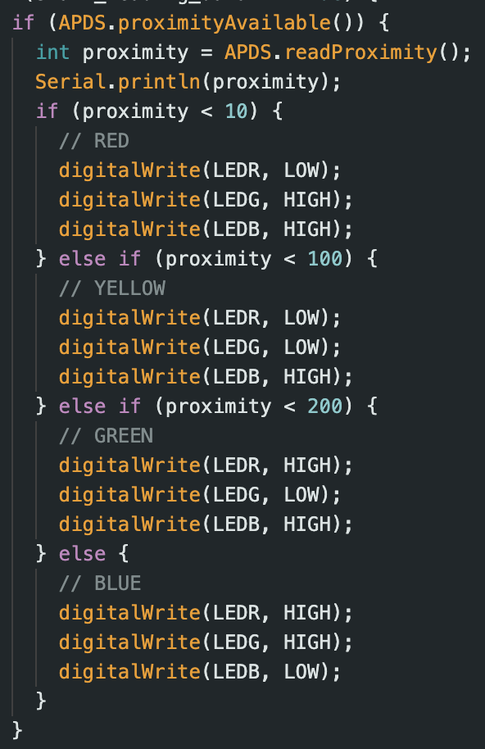
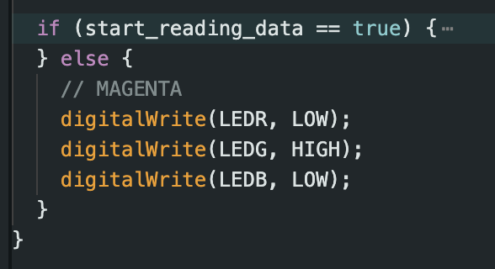
Validacija režima rada

Slide 12
Hvala na pažnji!

